Slide 3
Todos soñamos con Entidades Públicas
Íntegras y transparentes (Valores)
Derechos
Problemas Necesidades
Innovadoras
Resultados
que generen
Valor Público:
Confianza
Efectivas

Slide 4
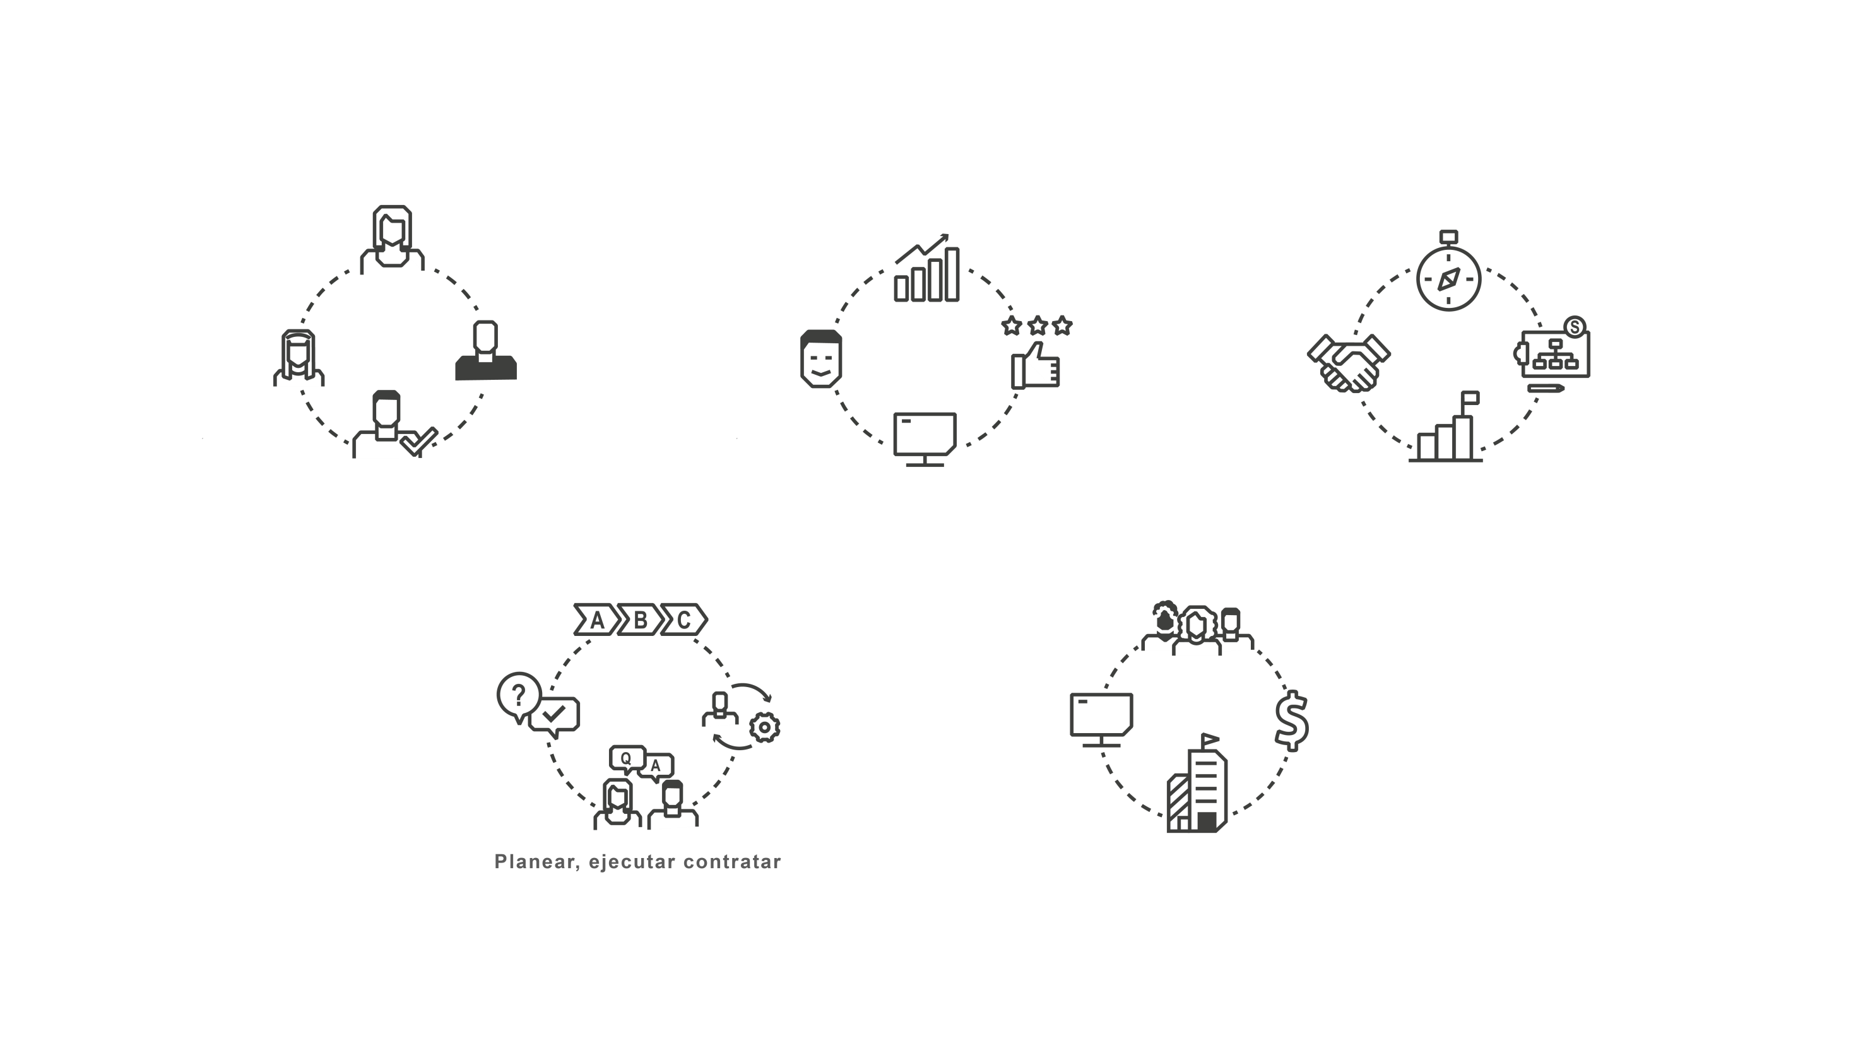
Gestión de las Entidades Públicas
Recursos presupuestales,
físicos y tecnológicos
Talento humano
Planear, ejecutar contratar
Controlar, prevenir, documentar, promover buen servicio, gestionar conocimiento
Evaluar, rendir cuentas, suministrar información, promover transparencia
y comunicar

Slide 5









10 Entidades 16 Políticas
1
2
3
4
5
6
7
8
9
10
11
12
13
14
15
16
Planeación Institucional
Gestión Presupuestal y eficiencia del gasto público
Talento Humano
Integridad
Transparencia, acceso a la información pública
y lucha contra la corrupción
Fortalecimiento organizacional y simplificación de procesos
Servicio al ciudadano
Participación ciudadana en la gestión pública
Racionalización de trámites
Gestión documental
Gobierno Digital, antes Gobierno en Línea
Seguridad Digital
Defensa jurídica
Gestión del conocimiento y la innovación
Control Interno incluido el Control Interno Contable
Seguimiento y evaluación del desempeño institucional

Slide 6



Nueva gestión de las Entidades Públicas
Derechos
Problemas Necesidades
Resultados
que generen
Valor Público:
Confianza

Slide 7
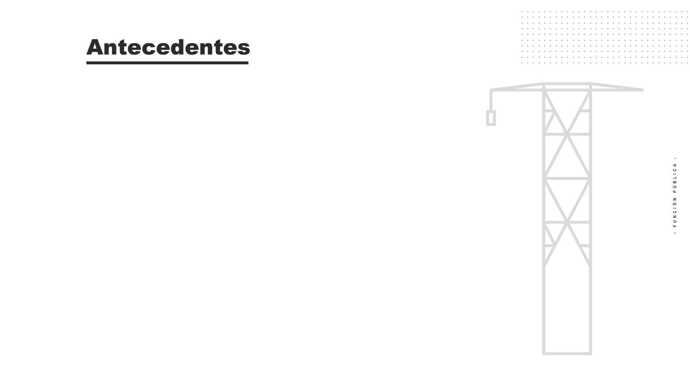
Camino recorrido
2014
Plan Nacional de Desarrollo 2014–2018
2012
Modelo Integrado de Planeación y Gestión
2011
Estatuto Anticorrupción
2005
Modelo Estándar de Control Interno – MECI
2003
Sistema de Gestión de Calidad
1998
Sistema de Desarrollo Administrativo
1993
Sistema de Control Interno
1991
Principios de la Función Administrativa y Mecanismos de Control

Slide 8
Aciertos
1
Procesos documentados y estandarizados
2
Un solo instrumento de medición de requerimientos
de políticas de Desarrollo Administrativo a través del FURAG
3
Fortalecimiento del trabajo sectorial
4
Definición de una estructura de control a través del MECI
5
Fortalecimiento de la evaluación independiente

Slide 9
Retos
1
Lograr que la calidad esté inmersa en la gestión de las
entidades y no se limite a formatos y certificados
2
Enfocar a las entidades hacia la implementación del Modelo y no
al instrumento de medición FURAG
3
Reorientar los lineamientos del Sistema de Control Interno hacia
el control y no a la gestión
4
Mejorar la articulación de las políticas
5
Fortalecer la gestión en territorio

Slide 10


  Hoy contamos con un solo Sistema de Gestión
  y hemos actualizado MIPG
  el MIPGt

Slide 11

Ahora
Artículo 133 PND
Sistema de
Desarrollo
Administrativo
Sistema de
Gestión
Sistema de
Gestión de
Calidad
ANTES 6 Entidades
AHORA 10 Entidades
Nivel Nacional
+ Territorial

Slide 12

Objeto: Dirigir la gestión
Entidades y
Organismos
de Estado
Políticas
Mejor
desempeño
Resultados
Sistema
de Gestión
Normas
Recursos
Información para el desarrollo de la gestión
y desempeño institucional
Satisfacción de necesidades
y goce efectivo de derechos de los ciudadanos
Legalidad e integridad

Slide 13
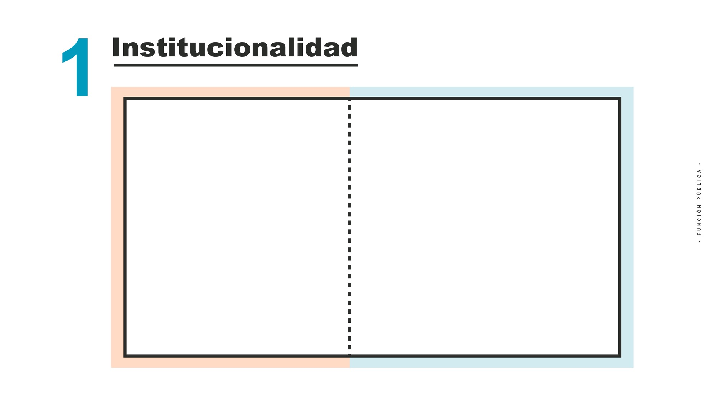
Consejo
de Ministros
Integra
5 comisiones intersectoriales
Consejo para la Gestión y el Desempeño Institucional
(Líderes de Política)

Slide 14
El Decreto 1499 de 2017 desarrolló el mandato del PND
Sistema de
Gestión
Sistema
de Control
Interno
ARTICULACIÓN

Slide 15

MIPG
como una herramienta

Slide 16




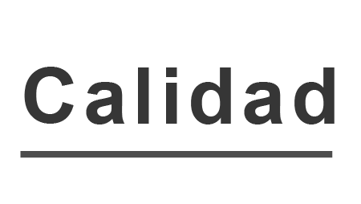
ES UN MARCO DE REFERENCIA PARA:
Controlar
Dirigir y planear
Calidad y Confianza
Ejecutar
Hacer
seguimiento
y evaluar
Generar resultados que atiendan
los planes de desarrollo y garanticen los derechos, resuelvan
las necesidades y problemas
de los ciudadanos con integridad
y calidad en el servicio
Derechos
Problemas Necesidades

Slide 17
5 Objetivos
Valor Público
Fortalecer el liderazgo
y el talento humano
Agilizar, simplificar y flexibilizar la operación
Desarrollar una cultura
organizacional sólida
Promover la coordinación
interinstitucional
Facilitar y promover la efectiva participación ciudadana
Integridad, Legalidad y Cambio Cultural: motores de la generación de resultados

Slide 18
Institucionalidad
Operación
Derechos
Problemas Necesidades
Resultados
con valores: Confianza
Medición

Slide 19
1
Institucionalidad
Comité Institucional
de Gestión y Desempeño

Slide 20

Comités integrados
Comité Institucional
de Gestión y Desempeño
En el orden nacional, asume las funciones del
Comité Institucional de Desarrollo Administrativo
En el orden territorial, sustituye
6 comités
Archivo
2. Racionalización de trámites
3. Capacitación y formación para el trabajo
4. Incentivos
5. Capacitación y estímulos
6. Gobierno en Línea

Slide 21
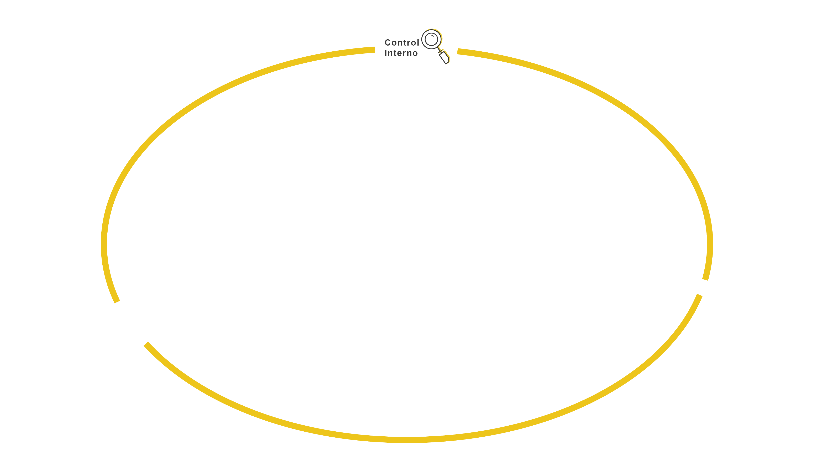
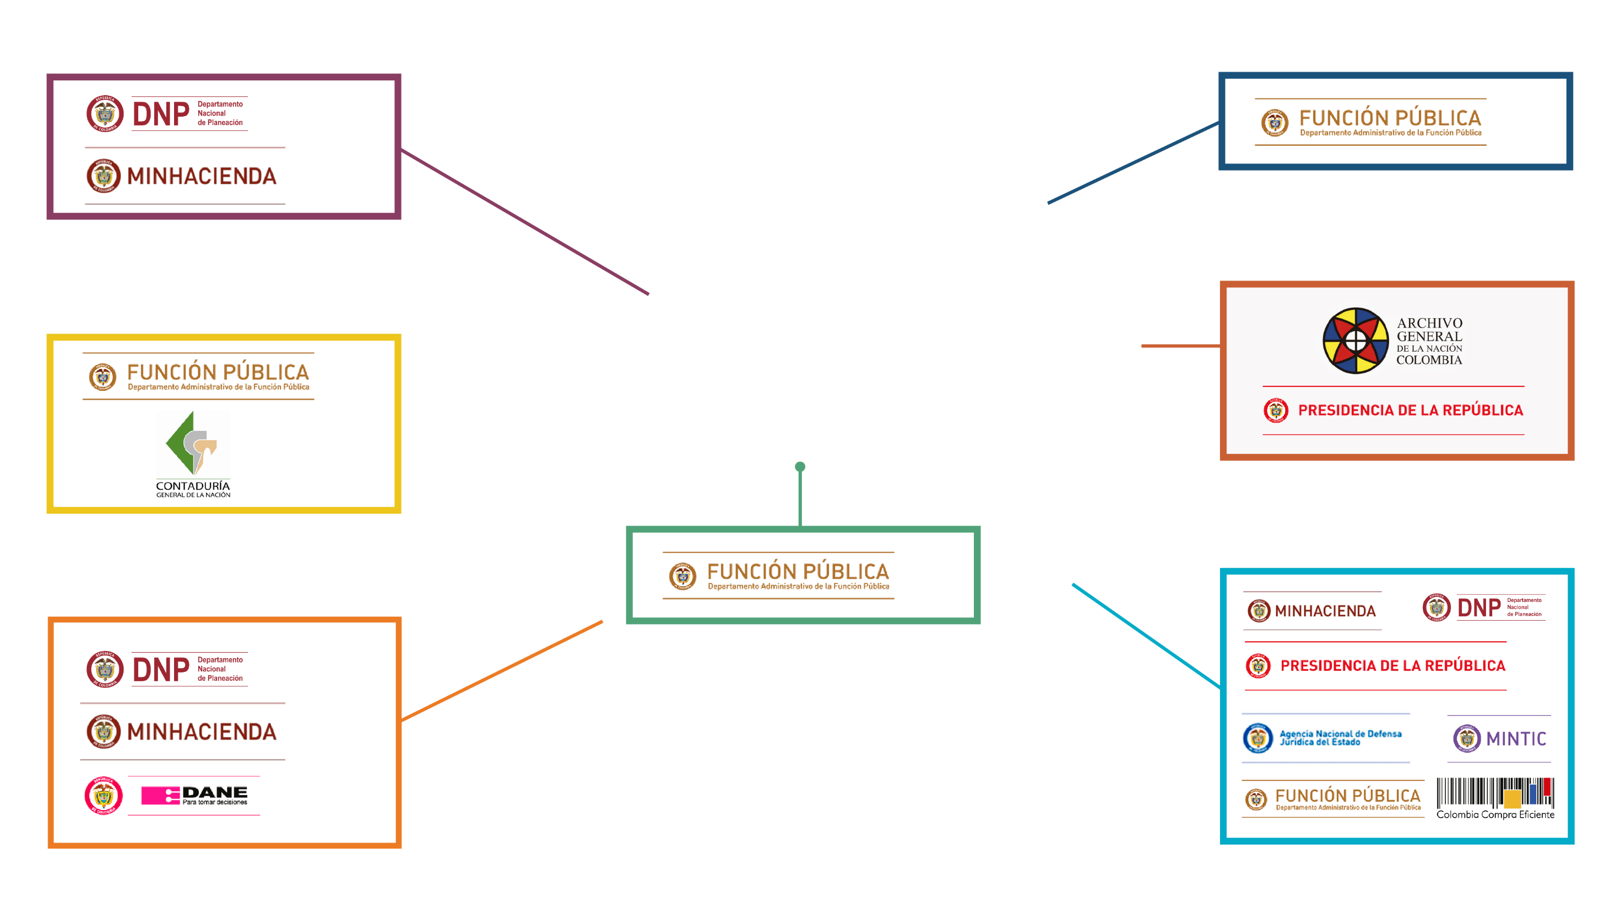
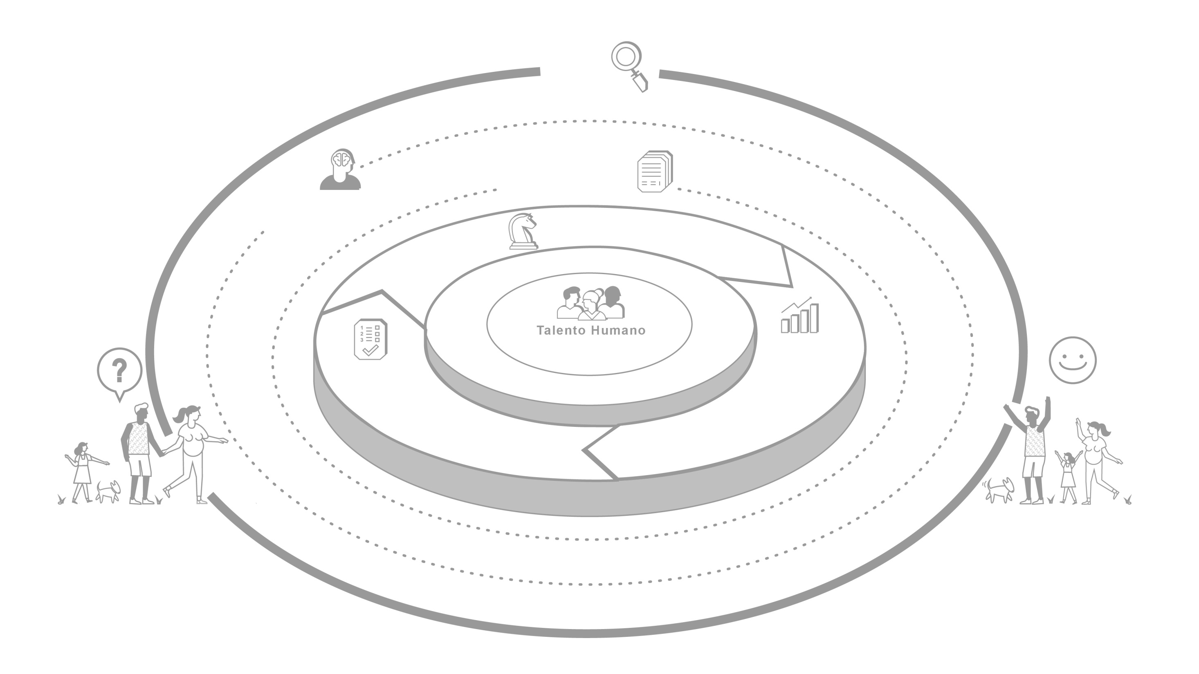
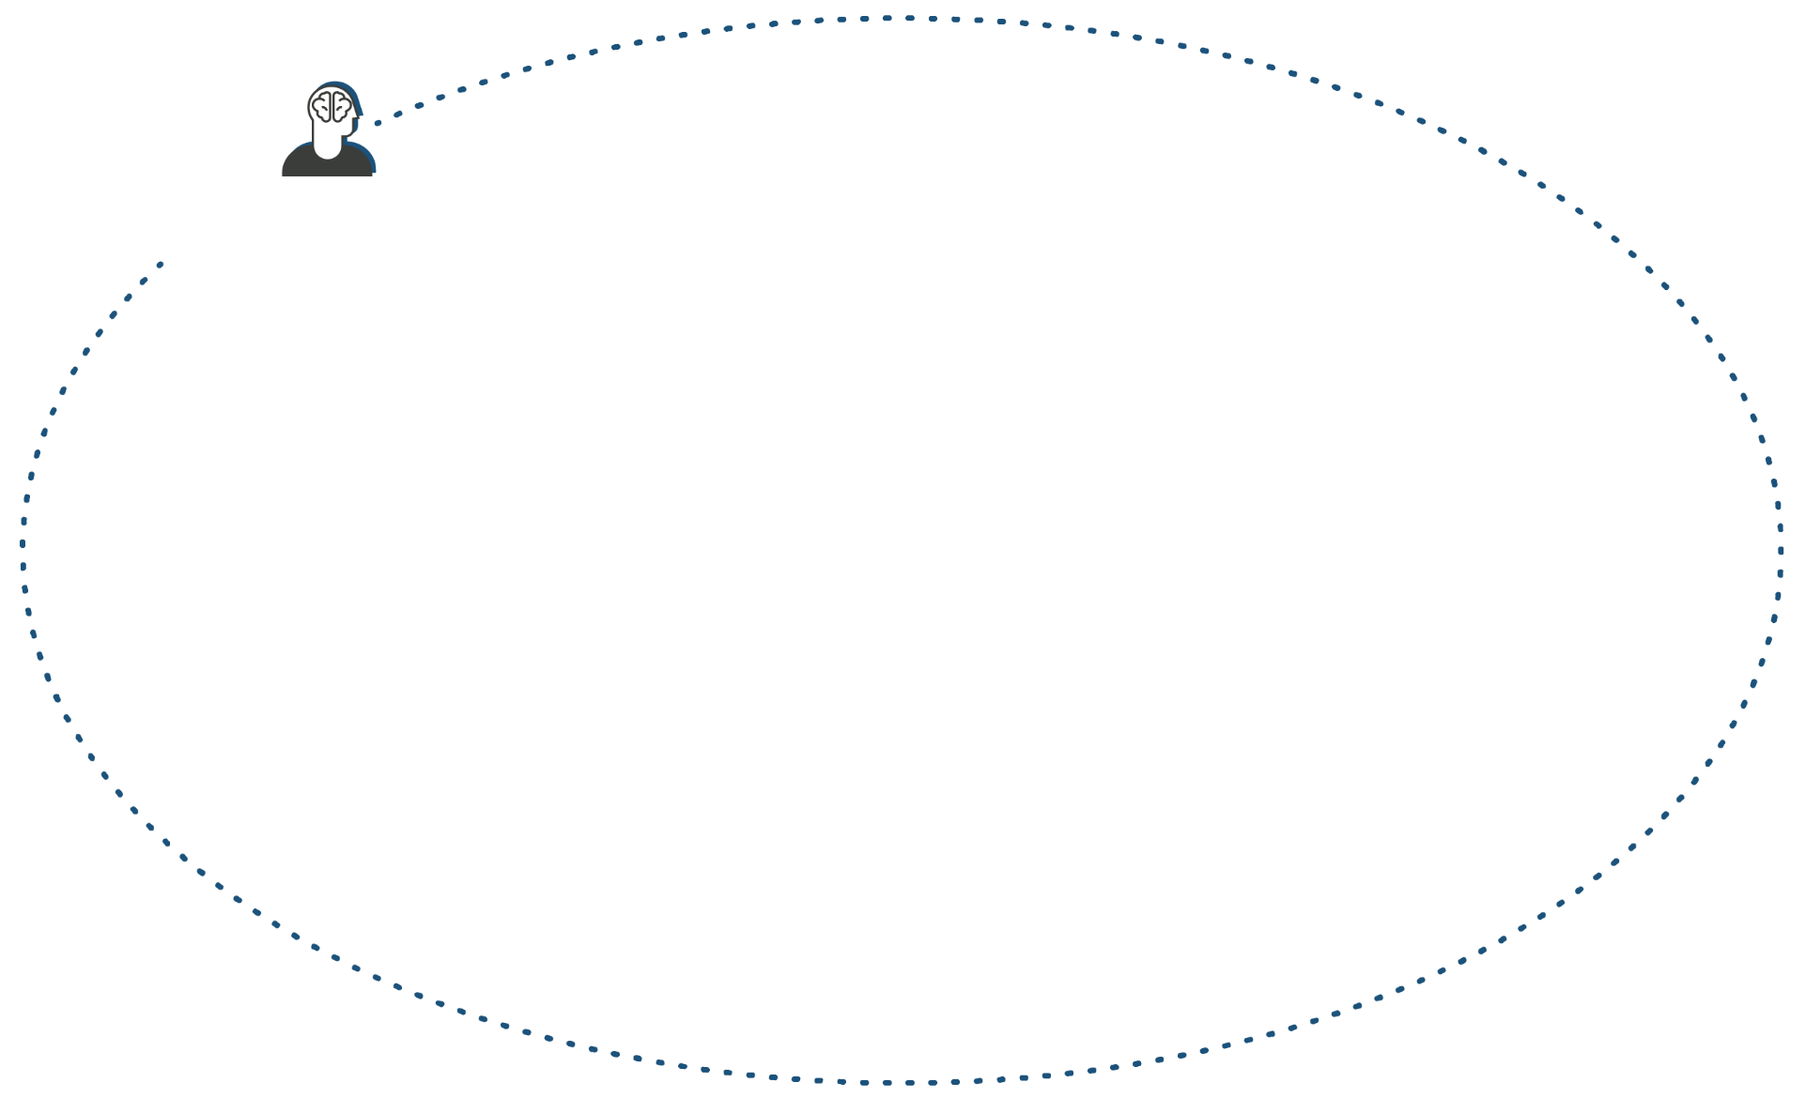
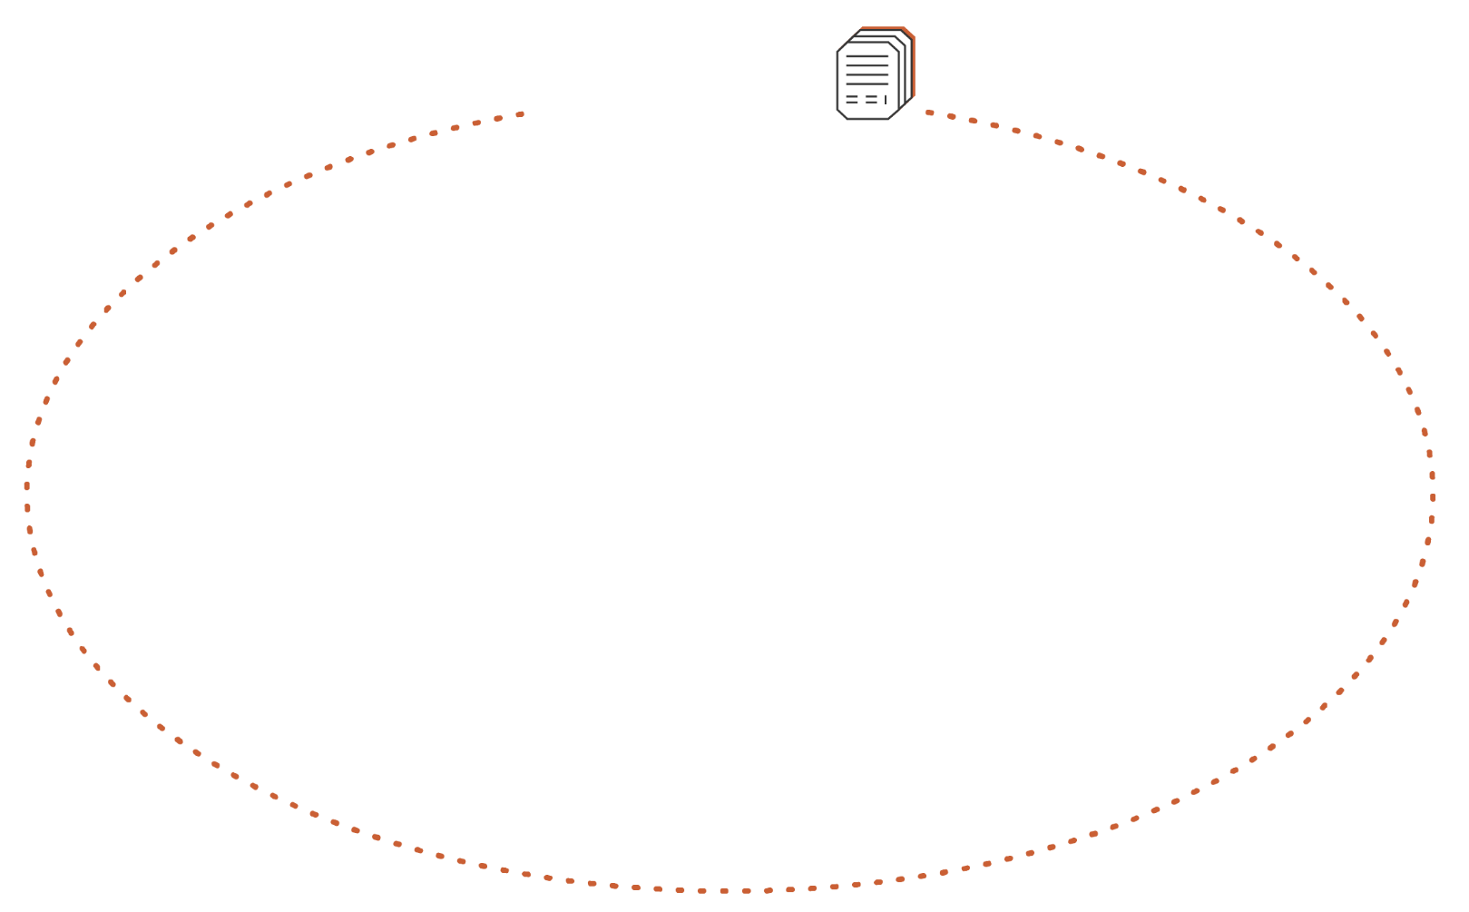

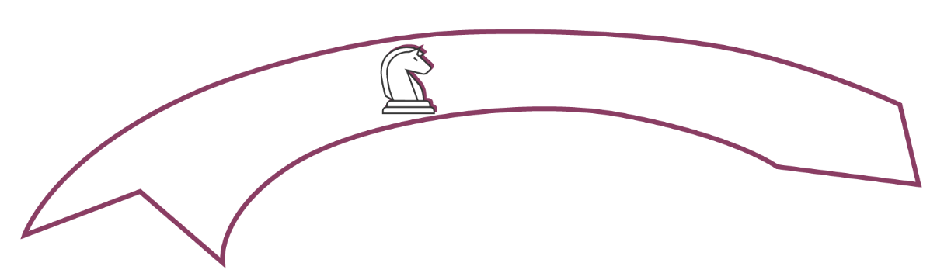



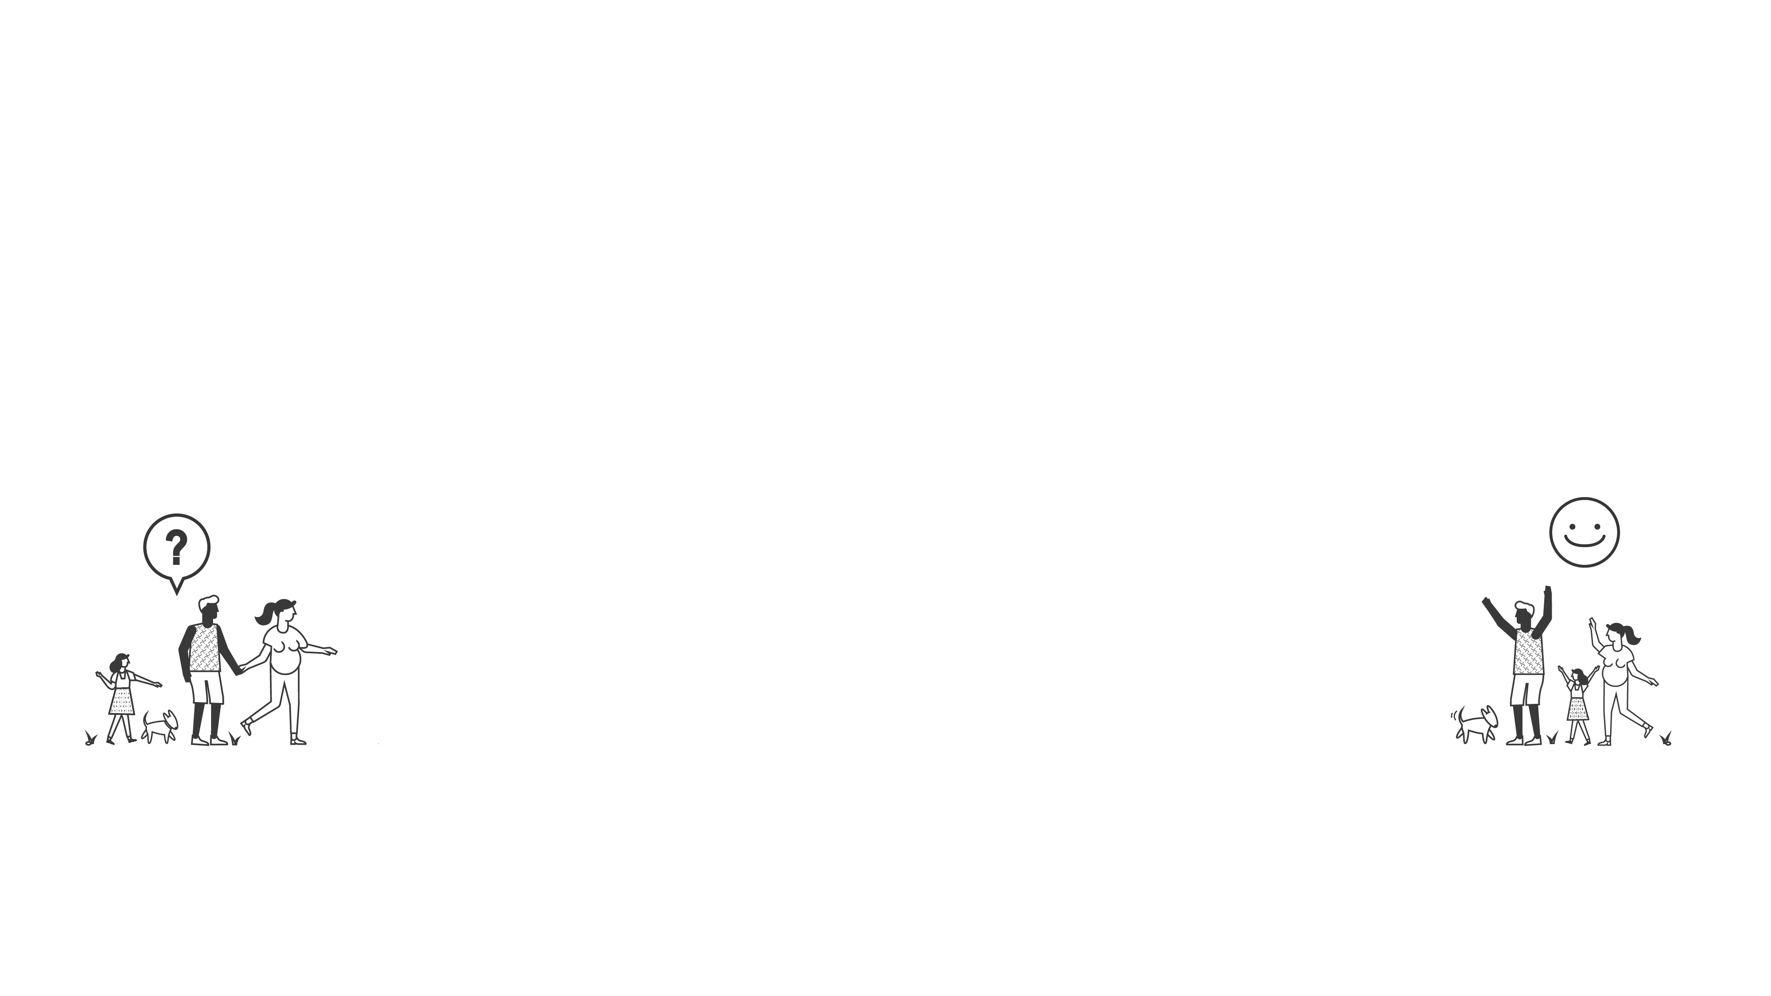
2
Operación
Control
Interno
Información y
Comunicación
Información y
Comunicación
Gestión del Conocimiento
y la Innovación
Gestión del Conocimiento
y la Innovación
Direccionamiento
Estratégico y Planeación
Direccionamiento
Estratégico y Planeación
Gestión con
Valores para
Resultados
Evaluación
de Resultados
Evaluación
de Resultados

Slide 22



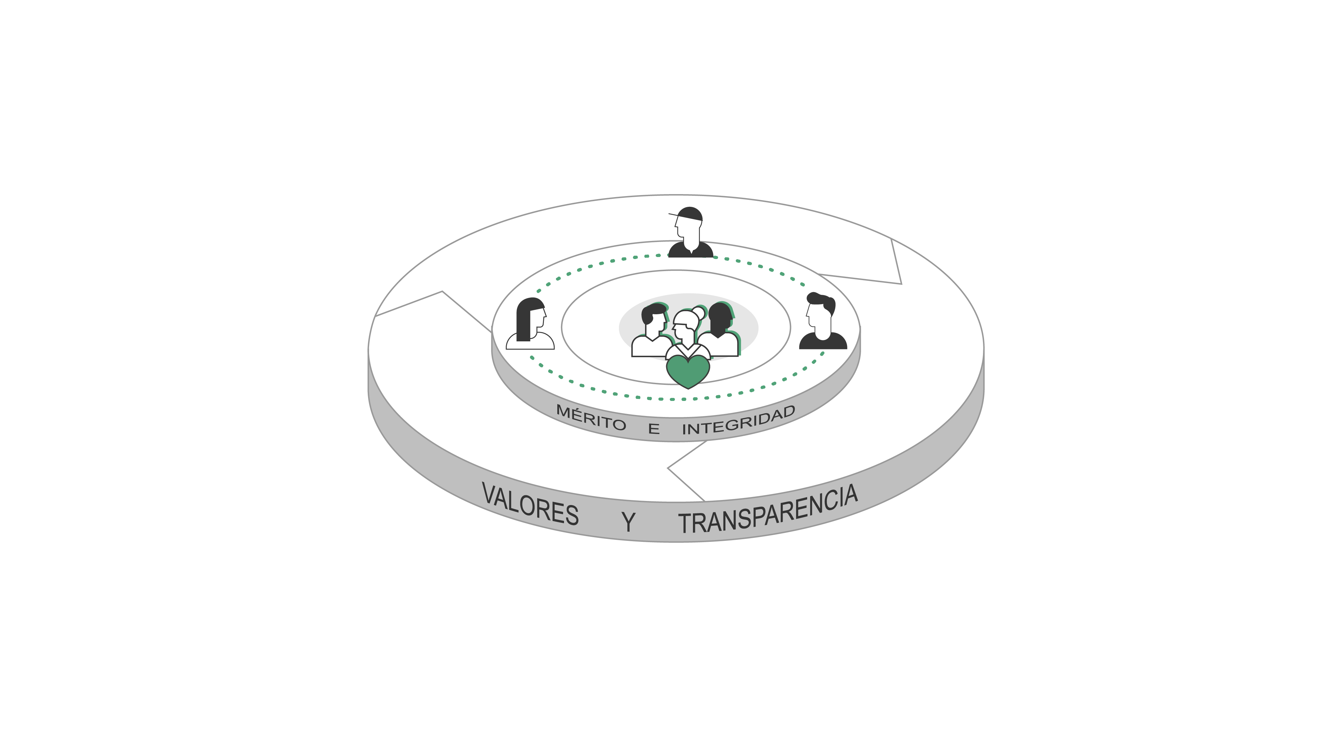

DIMENSIÓN 1
Política de Gestión Estratégica
del Talento Humano - GETH
Talento Humano
Ejecutar Plan de Acción
Elaborar Plan de Acción
Evaluación de GETH
Diagnosticar la GETH
Disponer de Información
VALORES, TRANSPARENCIA Y CAMBIO CULTURAL
Política de
Integridad
Honestidad
Compromiso
Justicia
Diligencia
Respeto
Valores de
Servicio Público
Código de
Integridad

Slide 23
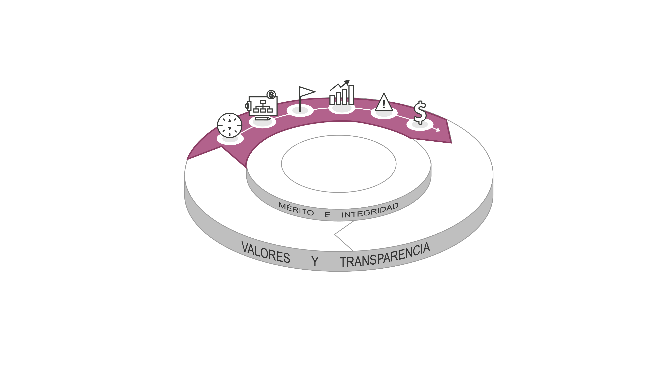


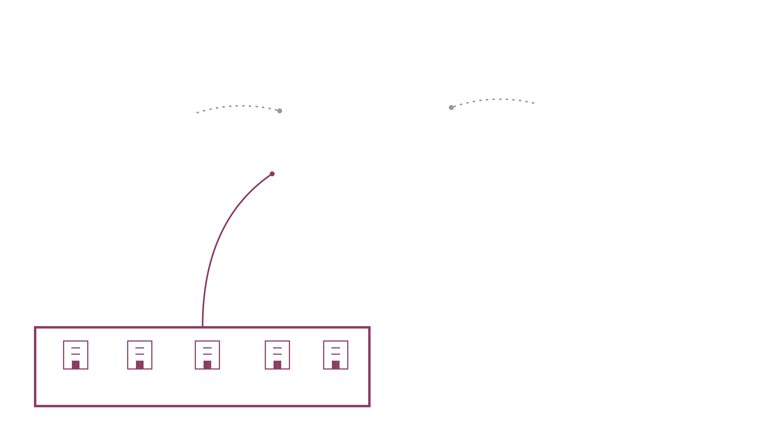
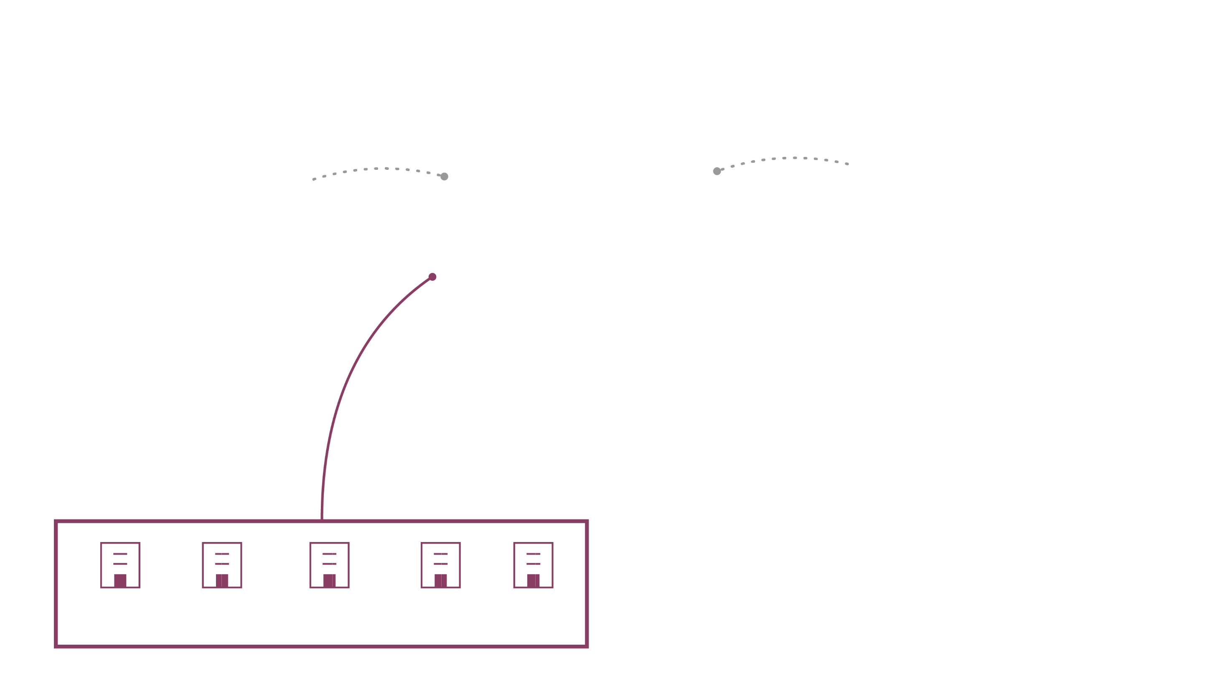




DIMENSIÓN 2
Direccionamiento Estratégico y planeación
Formular los Indicadores
Formular los
planes
Formular los lineamientos
para la administración del riesgo
Diagnóstico de
Capacidades
Y Entorno
Programar el
presupuesto
Reflexión Inicial
VALORES, TRANSPARENCIA Y CAMBIO CULTURAL
Políticas asociadas:
Planeación Institucional
Gestión Presupuestal y
Eficiencia del gasto público
MARCO
NORMATIVO
PLANES DE
DESARROLLO
CONPES
POLÍTICAS
DE GESTIÓN
Y DESEMPEÑO
PRESUPUESTO
POSCONFLICTO

Slide 24

Planes integrados
Plan | Entidad líder
1. Plan Institucional de Archivos –PINAR | AGN
2. Plan de Conservación Documental | AGN
3. Plan de Preservación Digital | AGN
4. Plan Anual de Adquisiciones | CCE
5. Plan de Austeridad y Gestión Ambiental | MinHacienda
6. Plan Estratégico Tecnologías de la Información y las Comunicaciones - PETIC | MinTIC
7. Plan de Tratamiento de Riesgos de Seguridad y Privacidad de la Información | MinTIC
8. Plan de Seguridad y Privacidad de la Información | MinTIC
9. Plan de Mantenimiento de Servicios Tecnológicos | MinTIC
10. Plan Anticorrupción y de Atención al Ciudadano | Sec. Transparencia
11. Planes de Bienestar e Incentivos | Función Pública
12. Plan de Previsión de Recursos Humanos | Función Pública
13. Plan Institucional de Capacitación – PIC | Función Pública
14. Plan Estratégico de Talento Humano | Función Pública
15. Plan Anual de Vacantes | Función Pública
16. Plan de Trabajo Anual en Seguridad y Salud en el Trabajo | Función Pública
17. Plan de Participación Ciudadana en la Gestión | Función Pública
Se incorporan en el Plan de Acción
17 planes
unificando sus fechas de presentación

Slide 25
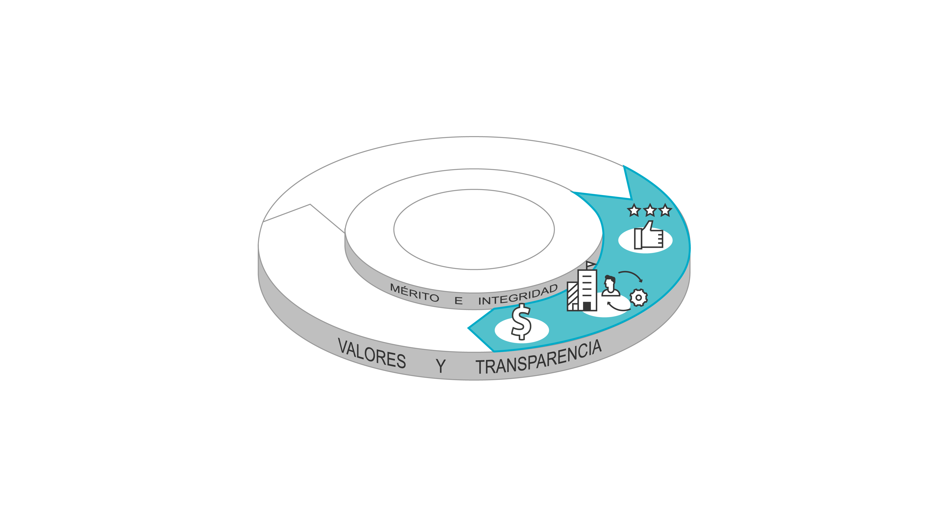



DIMENSIÓN 3
Gestión con Valores
para Resultados
RELACIÓN
ESTADO – CIUDADANO
VALORES, TRANSPARENCIA Y CAMBIO CULTURAL
DE LA VENTANILLA
HACIA ADENTRO
Transparencia, acceso a la información pública y lucha contra la corrupción
Servicio al Ciudadano
Racionalización de Trámites
Participación Ciudadana en la Gestión
Gobierno Digital
TIC para Servicios
TIC para Gobierno Abierto
Fortalecimiento organizacional
y Simplificación de procesos
Ejecución Presupuestal
y Eficiencia del gasto Público
Contratación
Gobierno Digital
TIC para la Gestión
Seguridad Digital
Defensa Jurídica

Slide 26

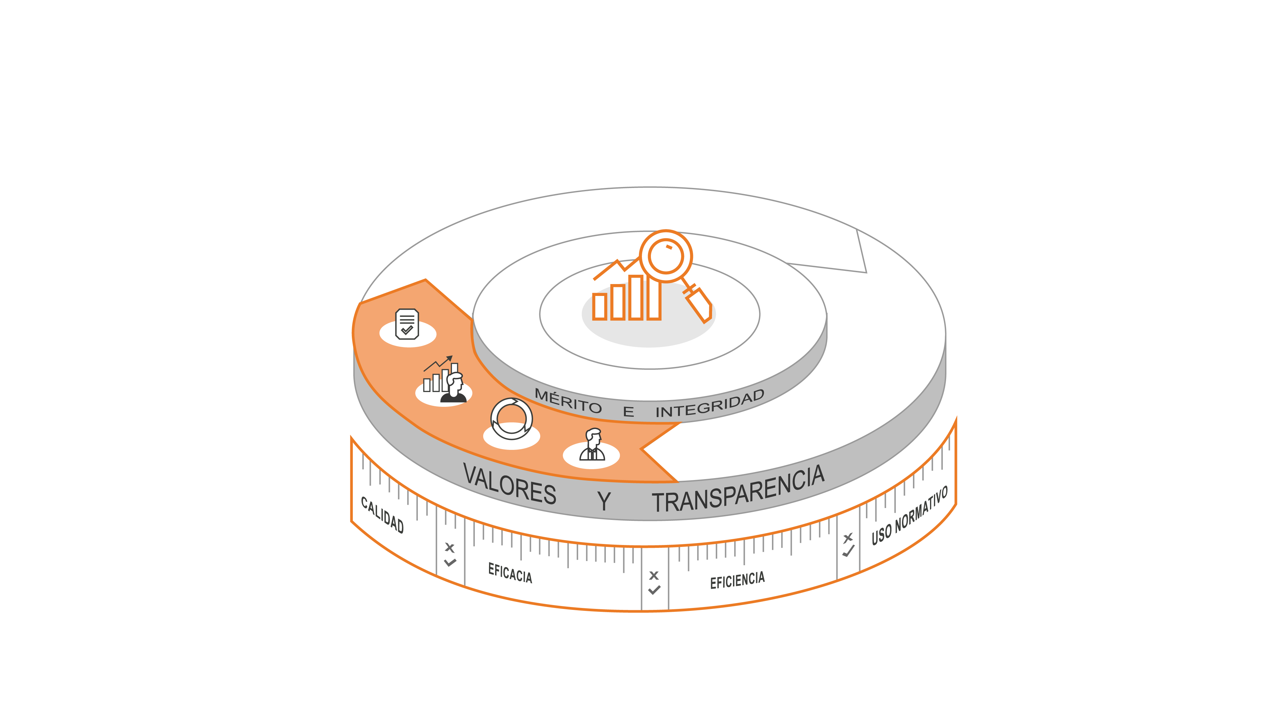




DIMENSIÓN 4
Evaluación de Resultados
Documentar
Resultados
VALORES, TRANSPARENCIA Y CAMBIO CULTURAL
Evaluar
(Resultados, Gestión del Riesgo,
Percepción de los grupos de
valor y Autodiagnóstico)
Revisar y Actualizar
indicadores y mecanismos
Políticas asociadas:
Seguimiento y Evaluación del Desempeño Institucional
Definir Responsable

Slide 27

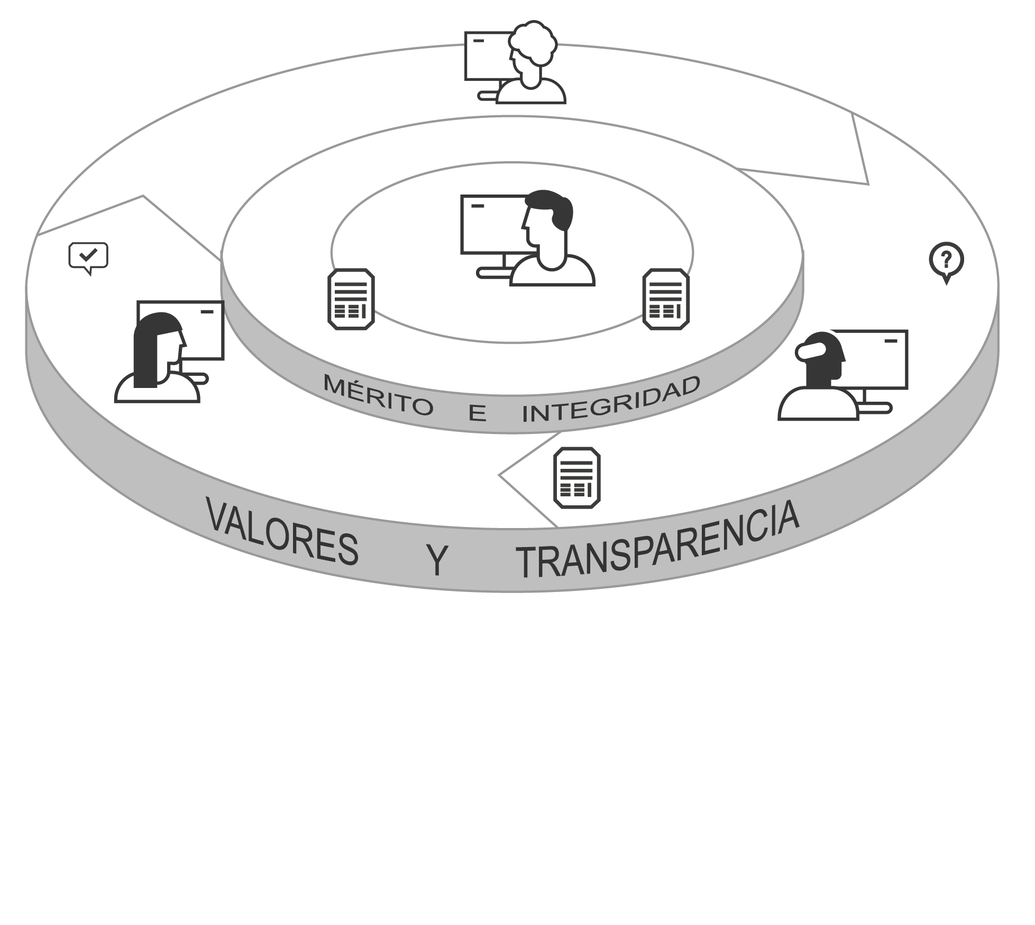
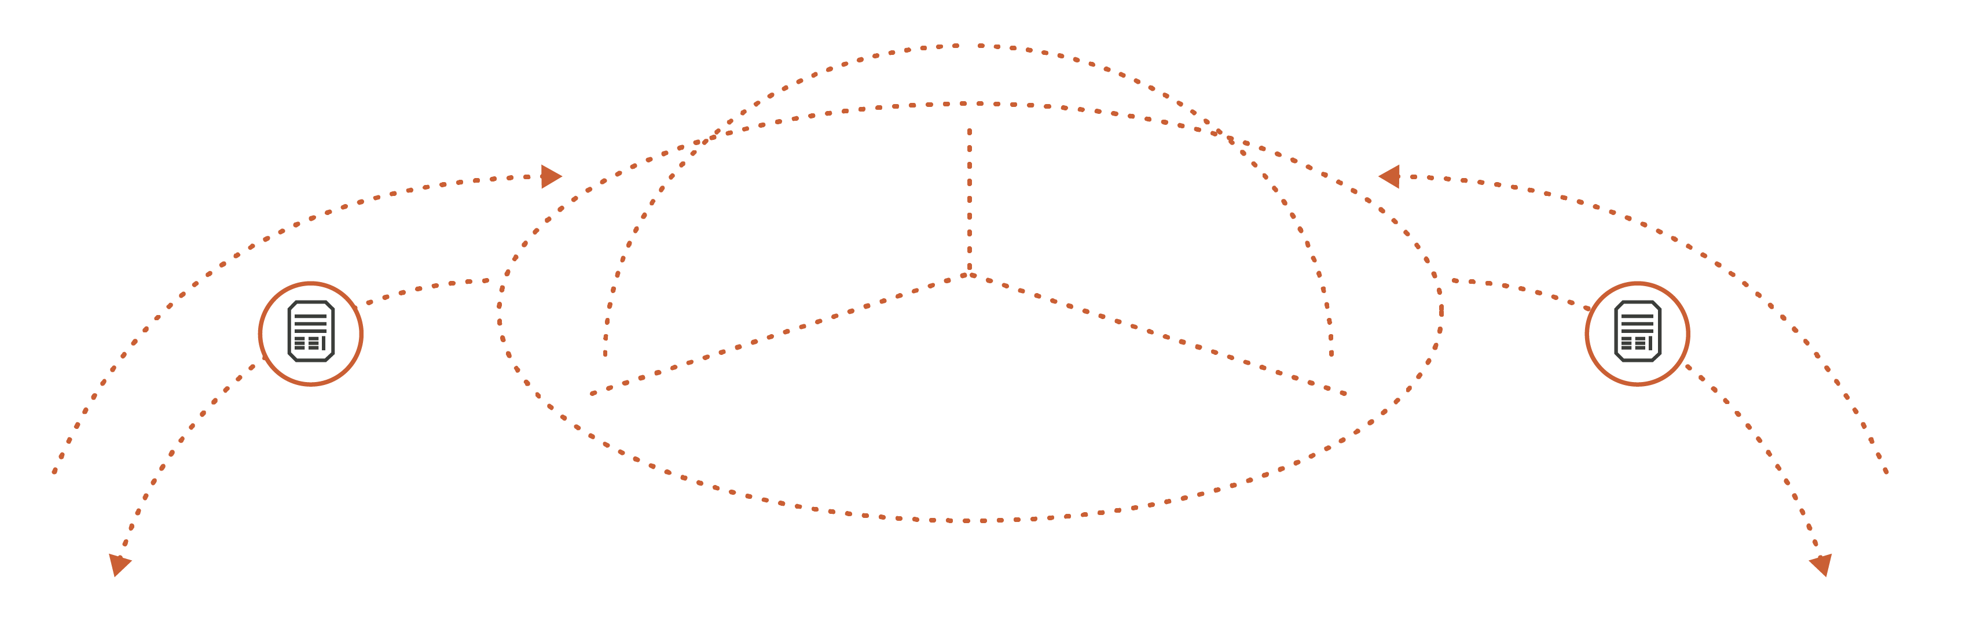
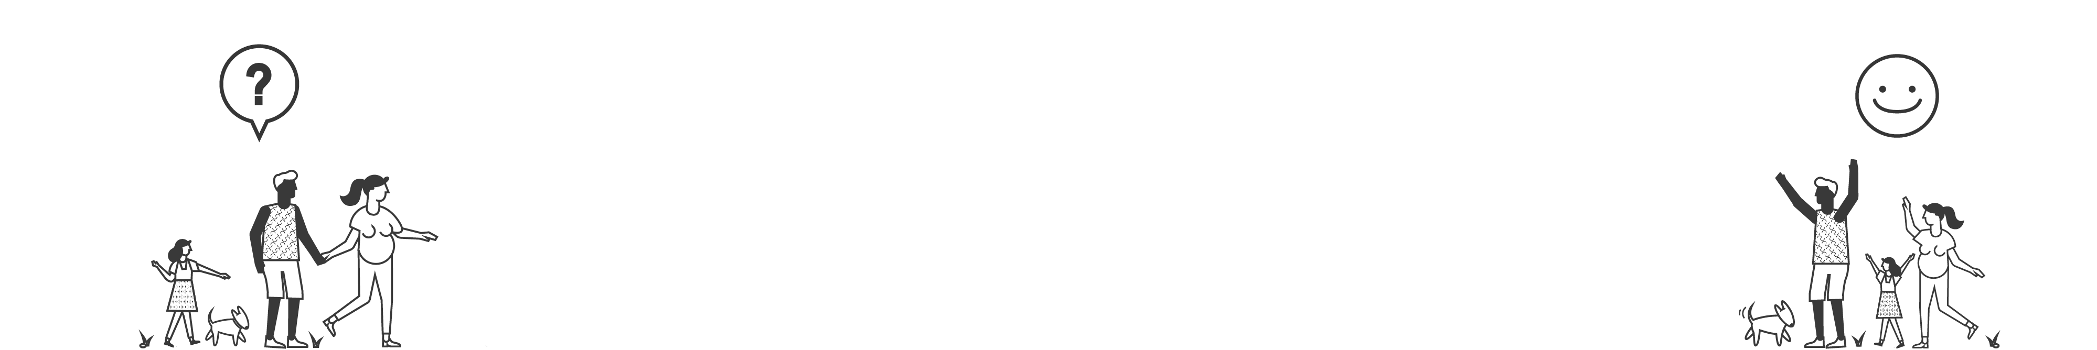
DIMENSIÓN 5
Componentes:
Información
Y Comunicación
Estratégico
Documental
Administración de archivos
Tecnológico
Cultural
Política de Gestión Documental
VALORES, TRANSPARENCIA Y CAMBIO CULTURAL
Ciudadanos
Política de Transparencia, acceso a la Información Pública y lucha contra la corrupción
Ciudadanos

Slide 28
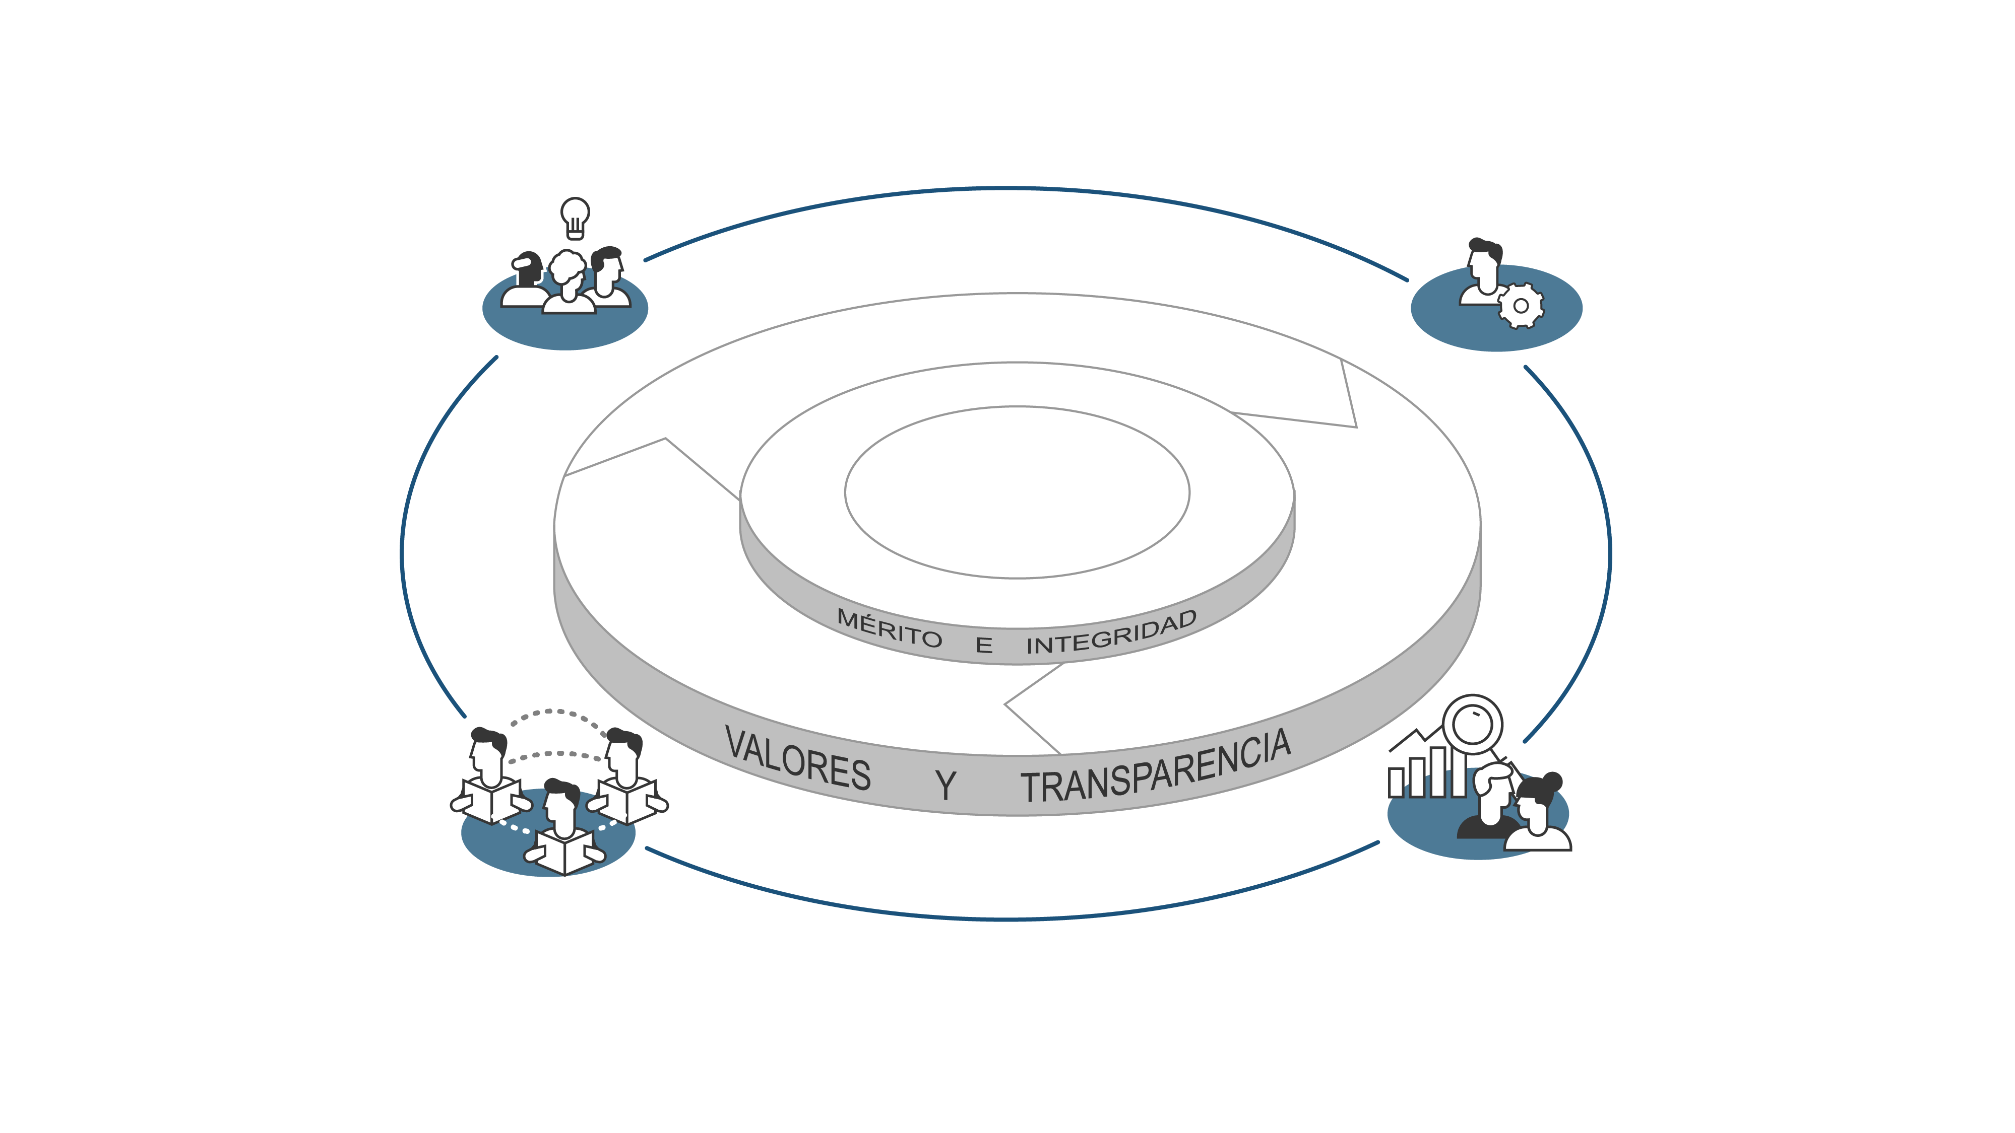
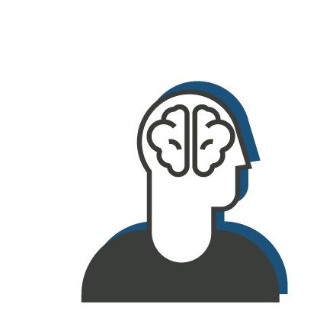
DIMENSIÓN 6
Gestión del Conocimiento y la Innovación
Generación
y Producción
Herramientas para
el uso y apropiación
VALORES, TRANSPARENCIA Y CAMBIO CULTURAL
Cultura de compartir
y difundir
Analítica
Institucional
Políticas asociadas:
Gestión del Conocimiento
y la Innovación

Slide 29
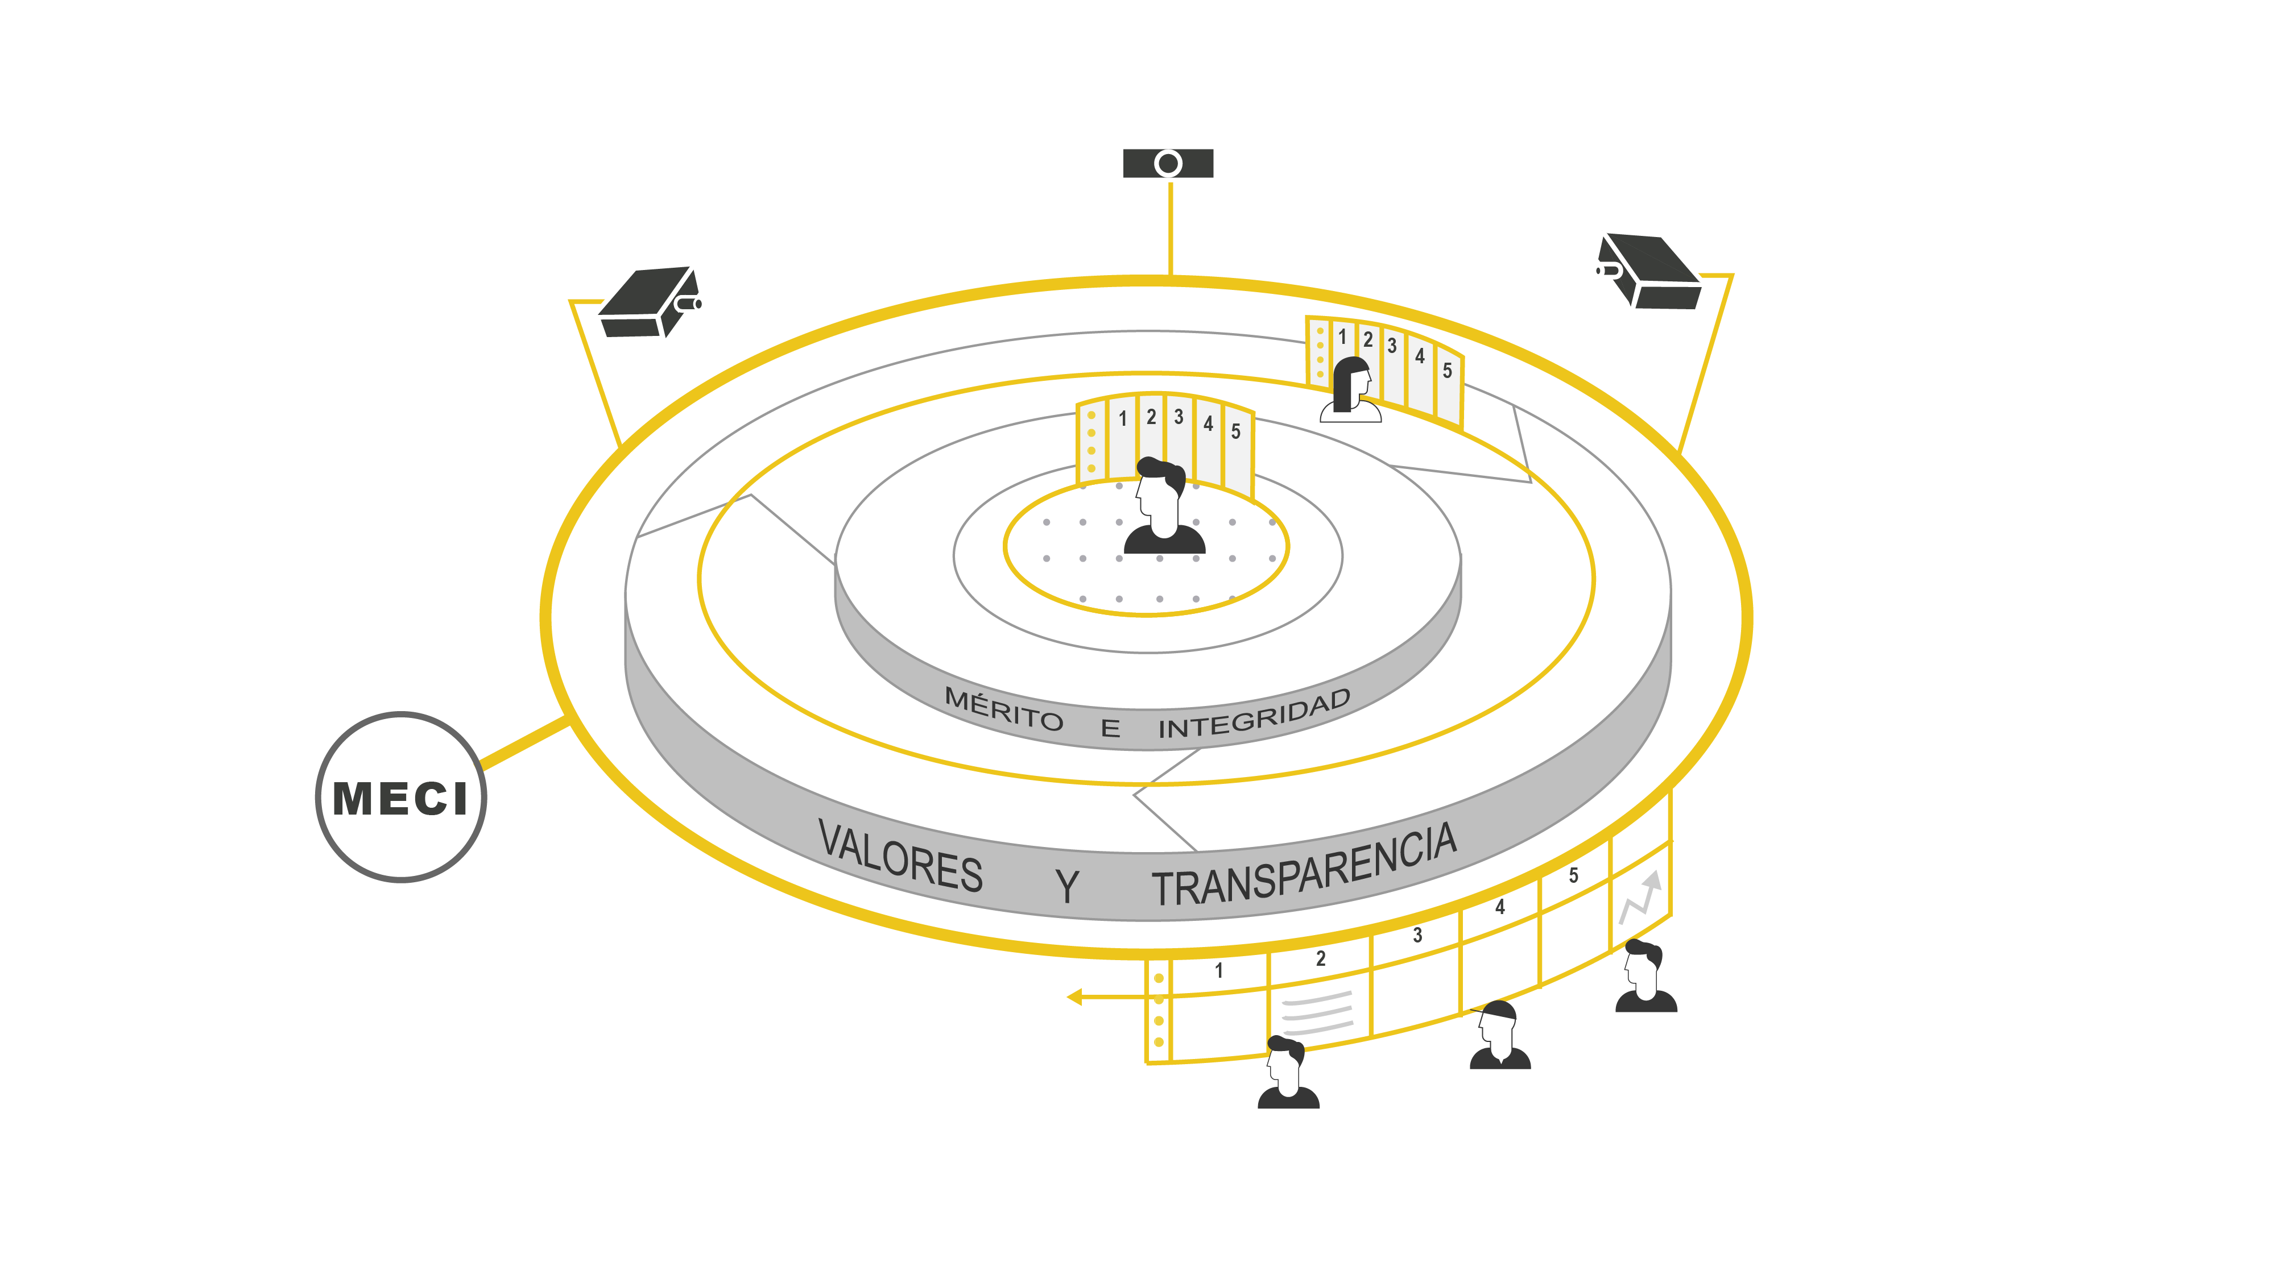
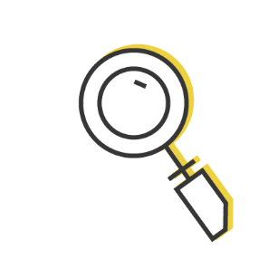
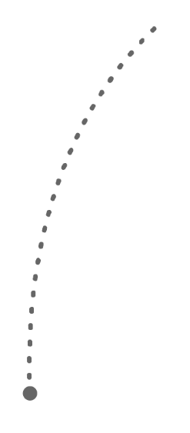


DIMENSIÓN 7
Control Interno
1 Línea de Defensa
(Gerentes Públicos)
2 Línea de Defensa
(Jefes de Planeación)
Línea Estratégica
VALORES, TRANSPARENCIA Y CAMBIO CULTURAL
3 Línea de Defensa
(Oficinas de control interno)
1. Ambiente de Control
2. Evaluación del Riesgo
3. Actividades de Control
4. Información y Comunicación
5. Actividades de Monitoreo
Políticas asociadas:
Control Interno
Control Interno Contable

Slide 31
DIMENSIÓN 7
Control Interno
Sistema de Control Interno y Contable
Proceso desarrollado con el fin de lograr la existencia y efectividad de procedimientos de control y verificación de las actividades propias del proceso contable
Sistema de Control Interno
Control Interno
Contable
Control Interno Contable
Modelo Estándar de Control Interno -MECI
CONTROL INTERNO
Estructura de la cual
forma parte:
Objetivos
Medición del grado confianza del Control Interno en el Proceso Contable
Prevención de riesgos asociados a la gestión contable
Verificación de la existencia y efectividad de los controles
El MECI define una estructura para el control a la estrategia, la gestión
y la evaluación en
las entidades

Slide 32
DIMENSIÓN 7
Control Interno
Control Interno
Obtener información correcta segura y oportuna
Procurar eficiencia en las operaciones
Prevenir errores, irregularidades o el descubrimiento oportuno de aquellos
Proteger recursos de la entidad
Objetivos Comunes
Sistema de Control Interno y
Control Interno Contable
Control Interno Contable
CONTROL INTERNO
Fuente: Universidad Javeriana. Auditoría Financiera. Iván Puerres.

Slide 33
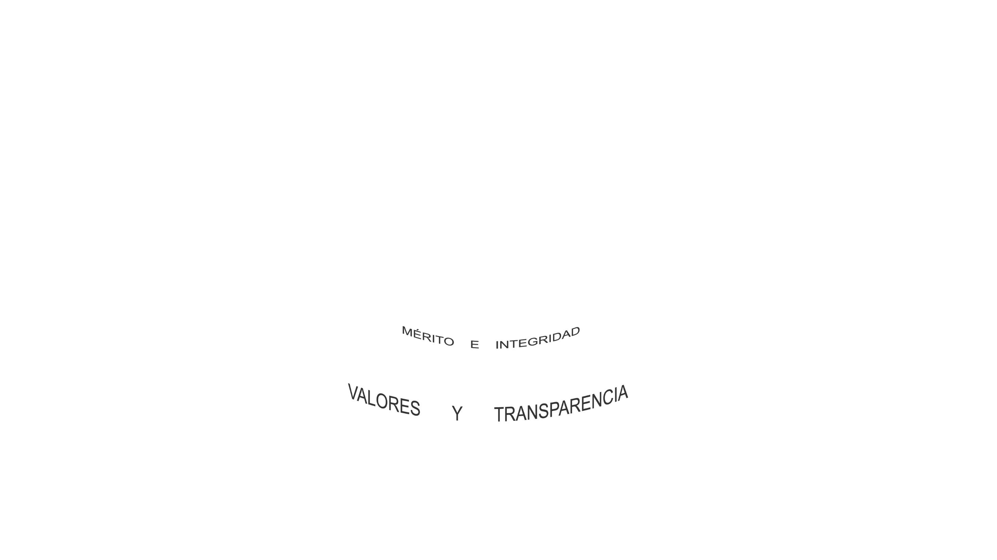
2
Operación
Información y
Comunicación
Gestión del Conocimiento
y la Innovación
Direccionamiento
Estratégico y Planeación
Gestión con
Valores para
Resultados
VALORES, TRANSPARENCIA Y CAMBIO CULTURAL
Evaluación
de Resultados

Slide 34
3
Medición de MIPG
Ahora
Info
+
FURAG
MECI
700 preguntas
267 preguntas
Índice Sistémico de Desempeño Institucional
217
de evidencia
50
de percepción

Slide 35
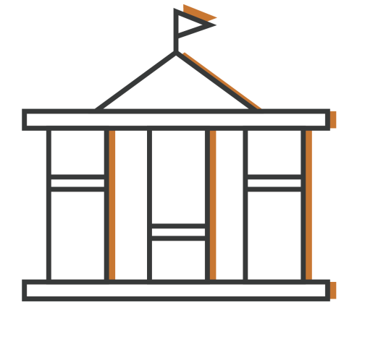

Implementación MIPG
Entidades Nacionales
Entidades Territoriales
Énfasis en 170 municipios PEDTs
ACTUALIZACIÓN
IMPLEMENTACIÓN
Actualización institucionalidad
Línea Base: FURAG II
17-oct al 17-nov
Autodiagnóstico
Adecuaciones y ajustes
Creación institucionalidad
Línea Base: FURAG II
17-oct al 17-nov
Autodiagnóstico
Adecuaciones y ajustes

Slide 36

Beneficios
Tiempo
Sencillez
Ajustable
Orientación
Integralidad
Guía la toma de decisiones de políticas y la gestión institucional hacia metas estratégicas y cumplimiento de objetivos al servicio de los ciudadanos
Promueve la articulación de las políticas y de la planeación y la gestión institucional
Reconoce las particularidades, capacidad y necesidades de las entidades nacionales y territoriales
Adopta un solo instrumento de reporte (FURAG II) que permite evaluar y mejorar la gestión
Reduce planes, reportes, procedimientos, comités y comisiones
Gerentes
Servidores
Ciudadanos
Es una mejor manera de hacer y no más cosas por hacer

Slide 37

La implementación
es un reto
de todos

Slide 38

Conoce más detalles de
www.funcionpublica.gov.co/eva/mipg/

Slide 39
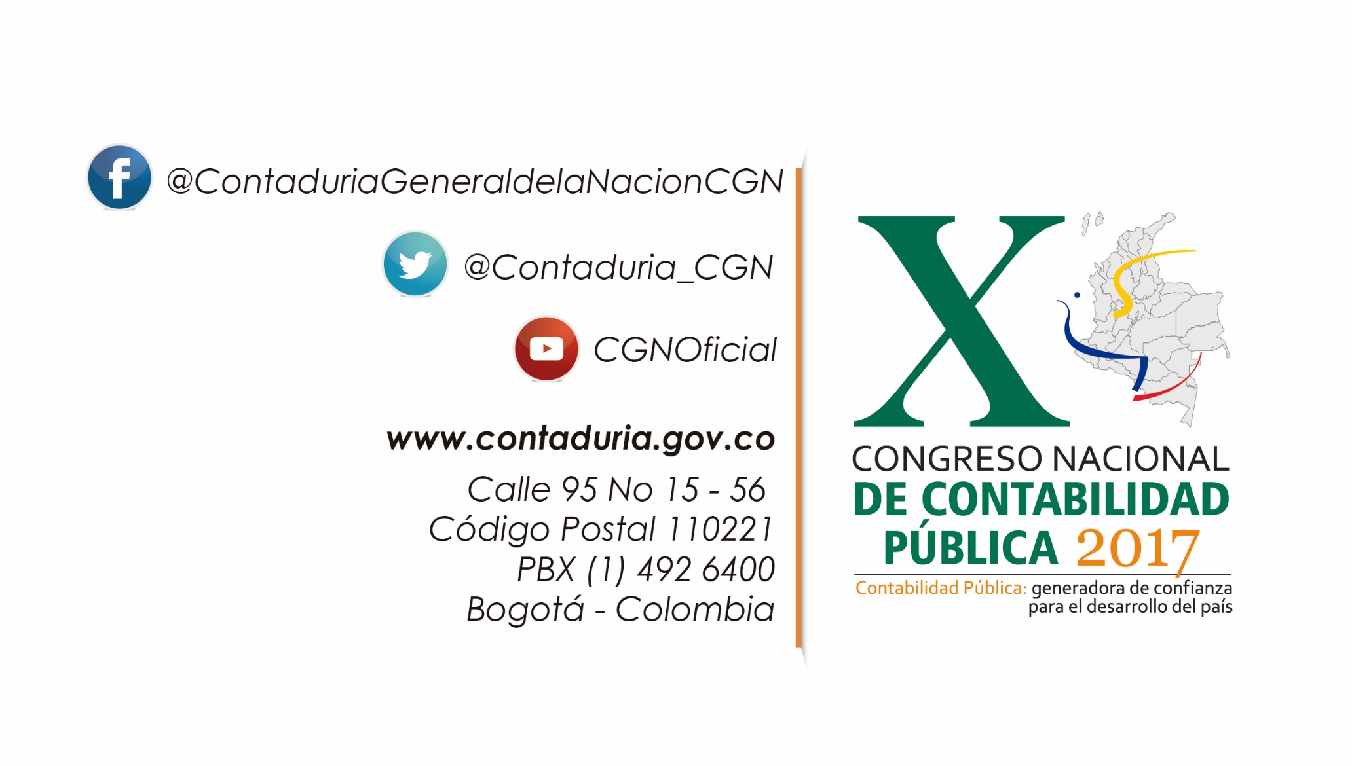
GRACIAS
“Por permitirnos hacer público lo público”

